Slide 1
Câu 9
Giải thích các công cụ và sản phẩm nhóm đã sử dụng để liên lạc giữa các thành viên, quản lý dự án, và quản lý lỗi cho đồ án. Các công cụ này đã hỗ trợ nhóm thực hiện quy trình phát triển đề ra như thế nào?

Slide 2


Công cụ liên lạc
Nhóm chọn Messenger của Facebook làm công cụ liên lạc chính, tạo nhóm chat, thảo luận và trao đổi trong quá trình làm.
Google Meet: call và trao đổi trực tiếp khi gặp vấn đề phát sinh.

Slide 3
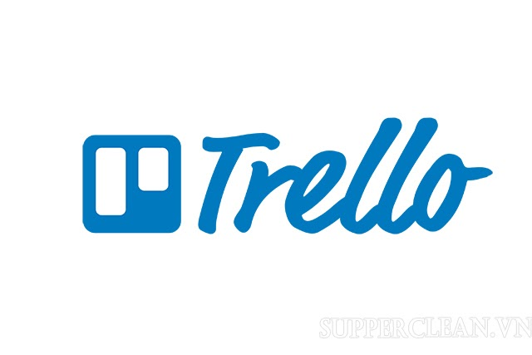
Công cụ quản lý dự án:
Hệ thống quản lý dự án: Trello
Sử dụng Trello lập bảng Kanban, theo dõi tiến trình và thời gian thực hiện đồ án, tính toán và điều chỉnh lại kế hoạch

Slide 4
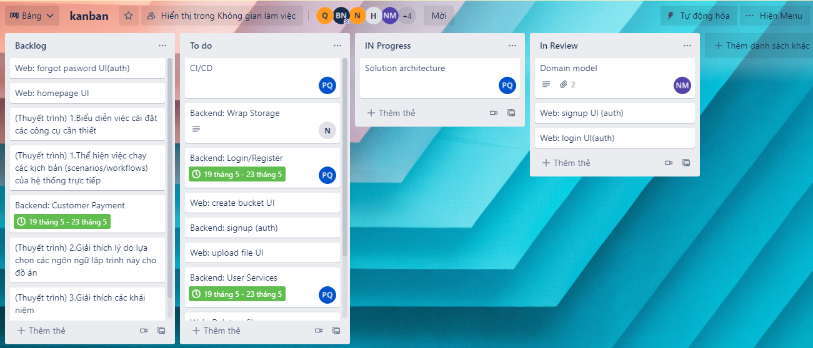

Slide 5
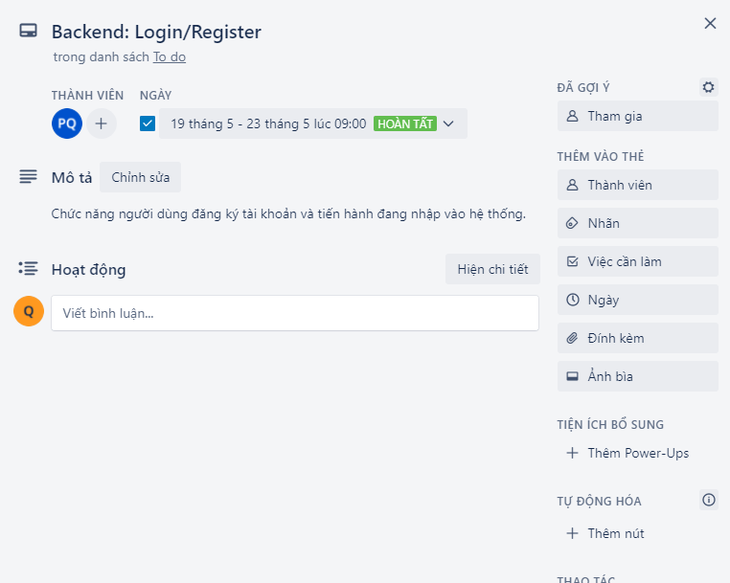
Mỗi một thẻ gồm có những thông tin:
-Tên thẻ.
-Mô tả.
-Deadline
-Thành viên đảm nhận.

Slide 6

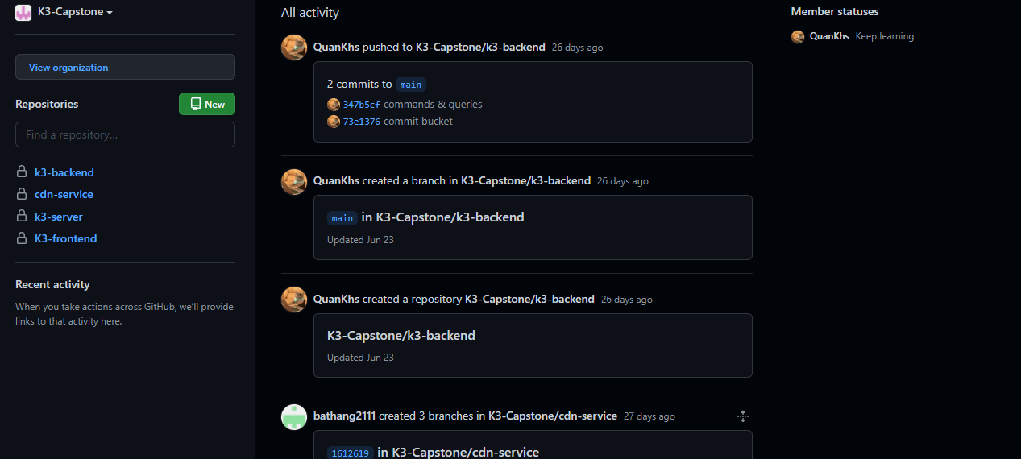
Quản lý mã nguồn:
Hệ thống quản lý mã nguồn: Github

Slide 7

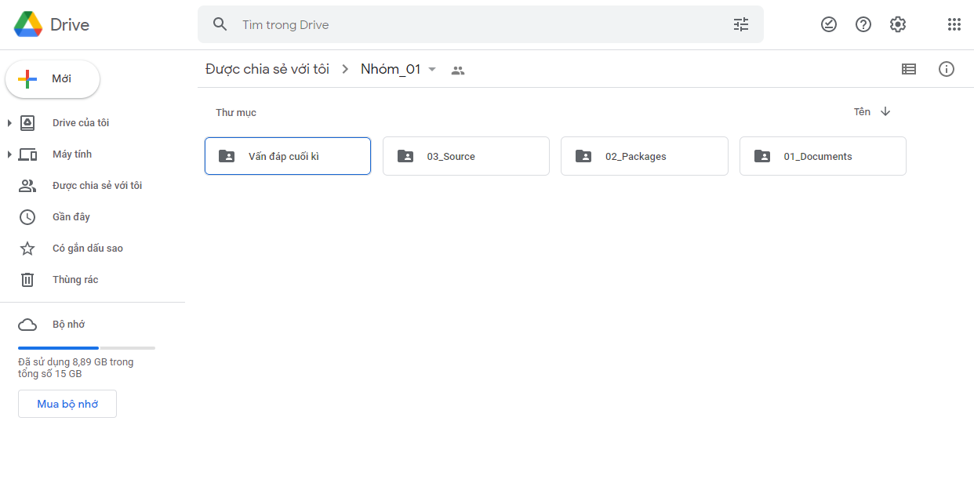
Quản lý tài liệu:
Sử dụng Google Drive để quản lý tất cả các document của nhóm

Slide 8
Công cụ quản lý lỗi: Github issues
Khi gặp vấn đề về lỗi, các thành viên sẽ tạo các issue để thông báo cho các thành viên trong nhóm tiến hành xử lý lỗi.
Sau khi fix thành công tiến hành close issue.

Slide 9
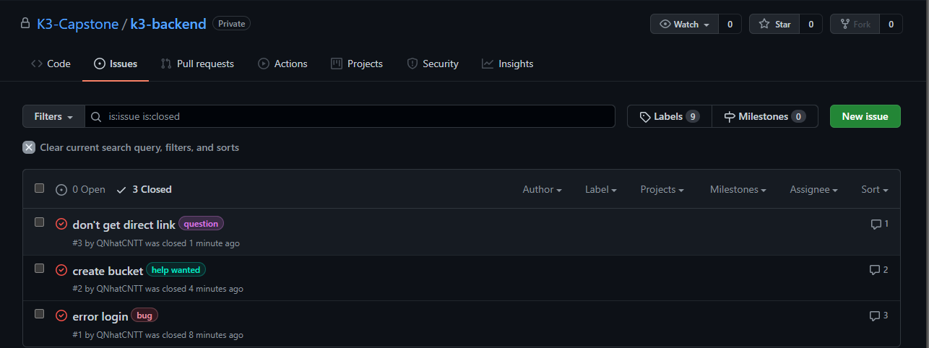

Slide 10
Hỗ trợ
-Google drive: mọi người trong nhóm cùng làm tài liệu online với nhau, truy cập tài liệu nhóm đã làm, dễ dàng quản lý.
-Trello: giúp nhóm nắm bắt được tiến độ và theo dõi dự án.
-Github: quản lý theo dõi mã nguồn, quản lý các issue khi gặp vấn đề, hỗ trợ nhau trong quá trình coding.

Slide 11


